Slide 1
Исследуем тексты писем из лагерей

Slide 2
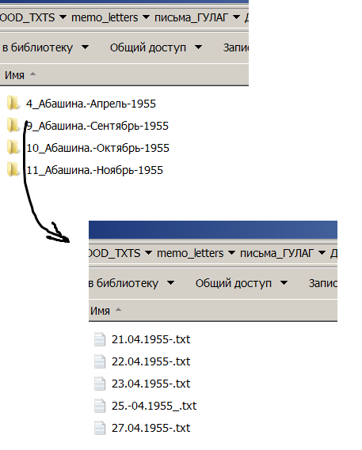
Корпус текстов писем
Хотели работать с текстами
Остановились на письмах из лагерей
Решили представить корпус наглядно
Жёсткий диск с 10 Гб ODT и DOCX
Очистили от битых, технически, сканов
Получили 33 Мб TXT файлов, 5 129 документов

Slide 3
Обработка текстов
Токенизировали
Лемматизировали
Удалили стоп-слова, пунктуацию, числа
Каждому слову каждого документа поставили в соответствие число TF-IDF
Документам сопоставили вектора в очень-многомерном пространстве
Снизили размерность SVD с 10 000 до 100

Slide 4
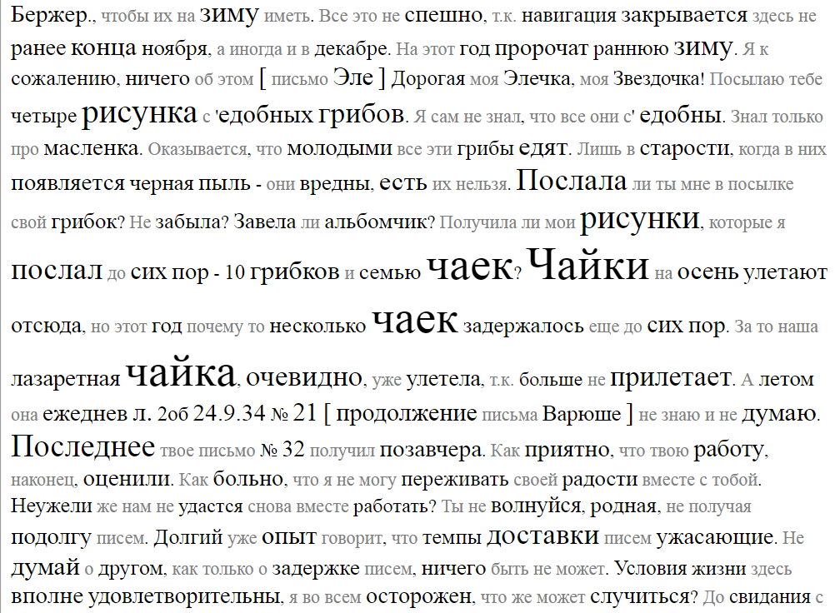

Slide 5
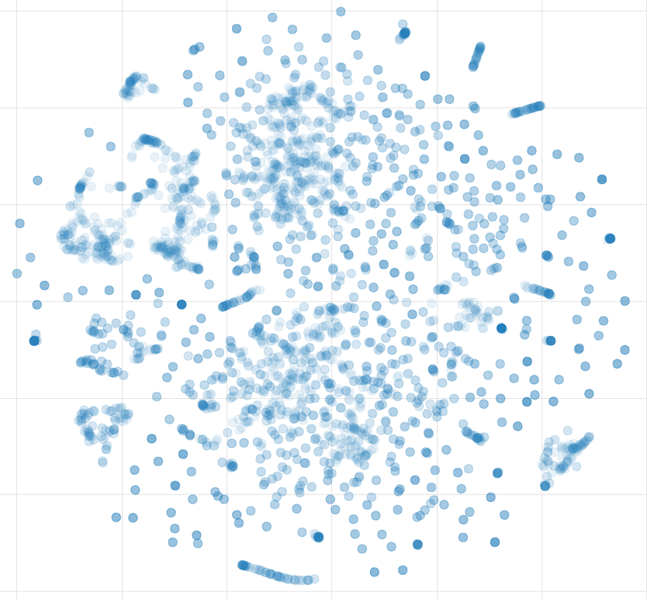
Посмотрим t-SNE проекцию на плоскость

Slide 6
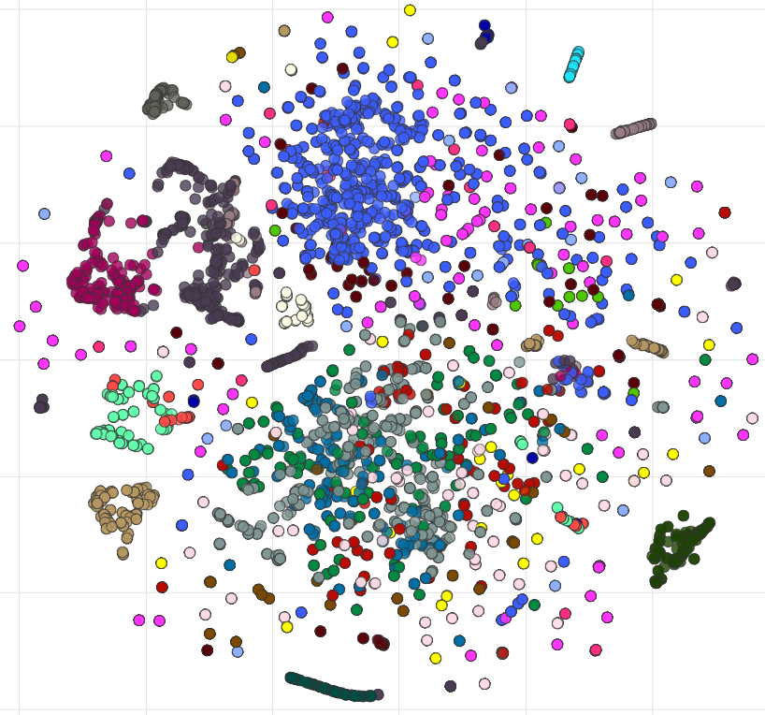
Цвет согласно кластерам

Slide 7
